Slide 1
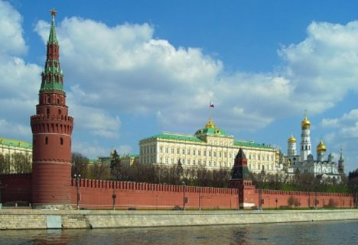
МОЯ МАЛАЯ РОДИНА

Slide 2
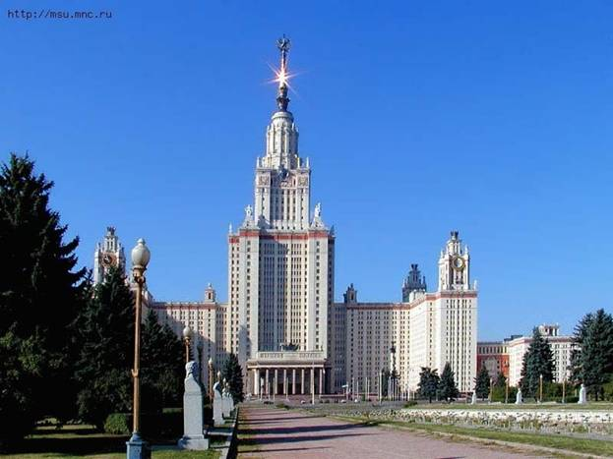
“Для России наш город – частица,
А для нас он – родительский дом.
И мы рады, что можем гордиться
Малой Родиной, где мы живем”.

Slide 3
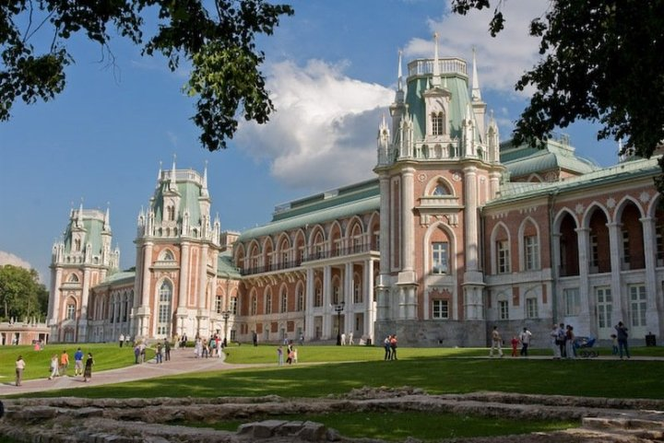
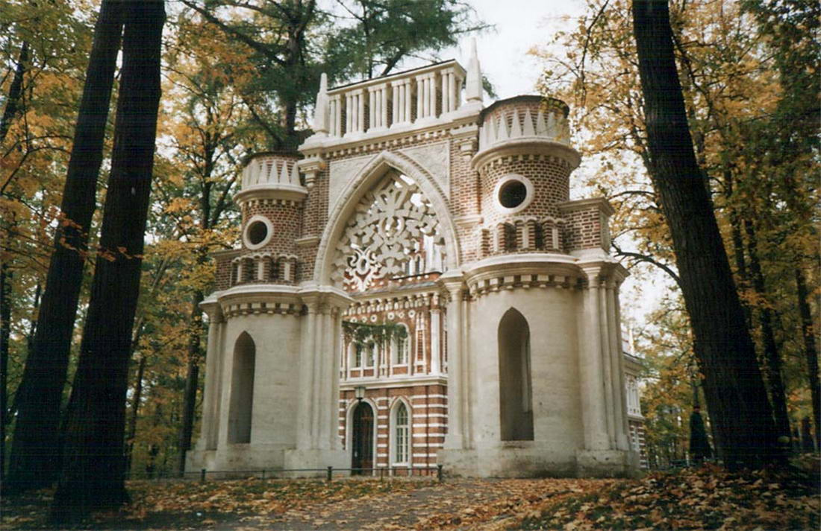
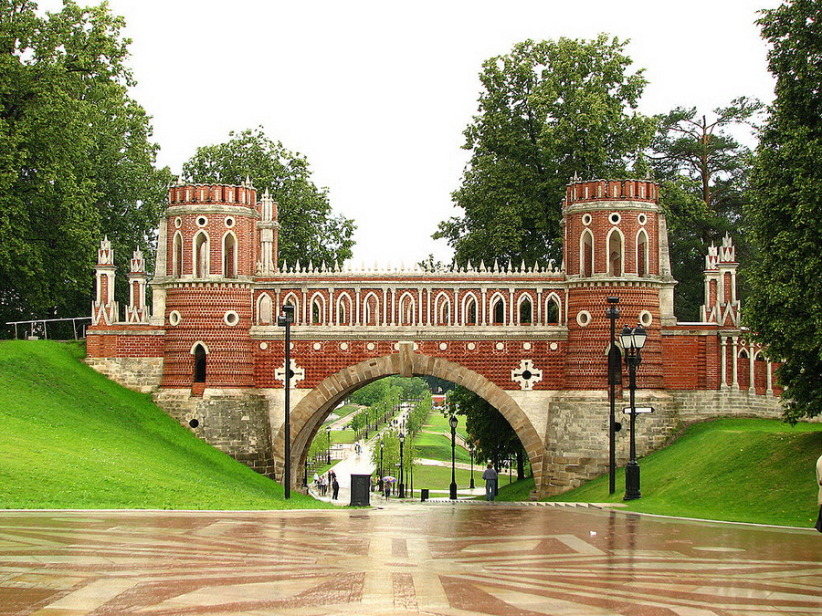
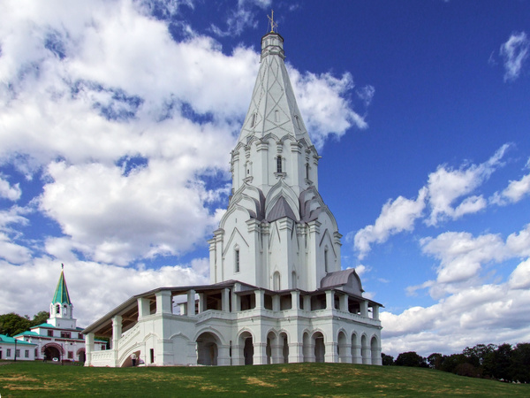
Усадьбы Москвы

Slide 4
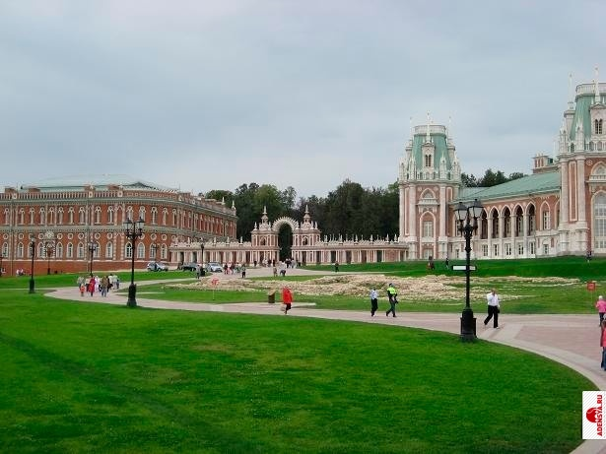
МУЗЕЙ-УСАДЬБА «ЦАРИЦЫНО»

Slide 5
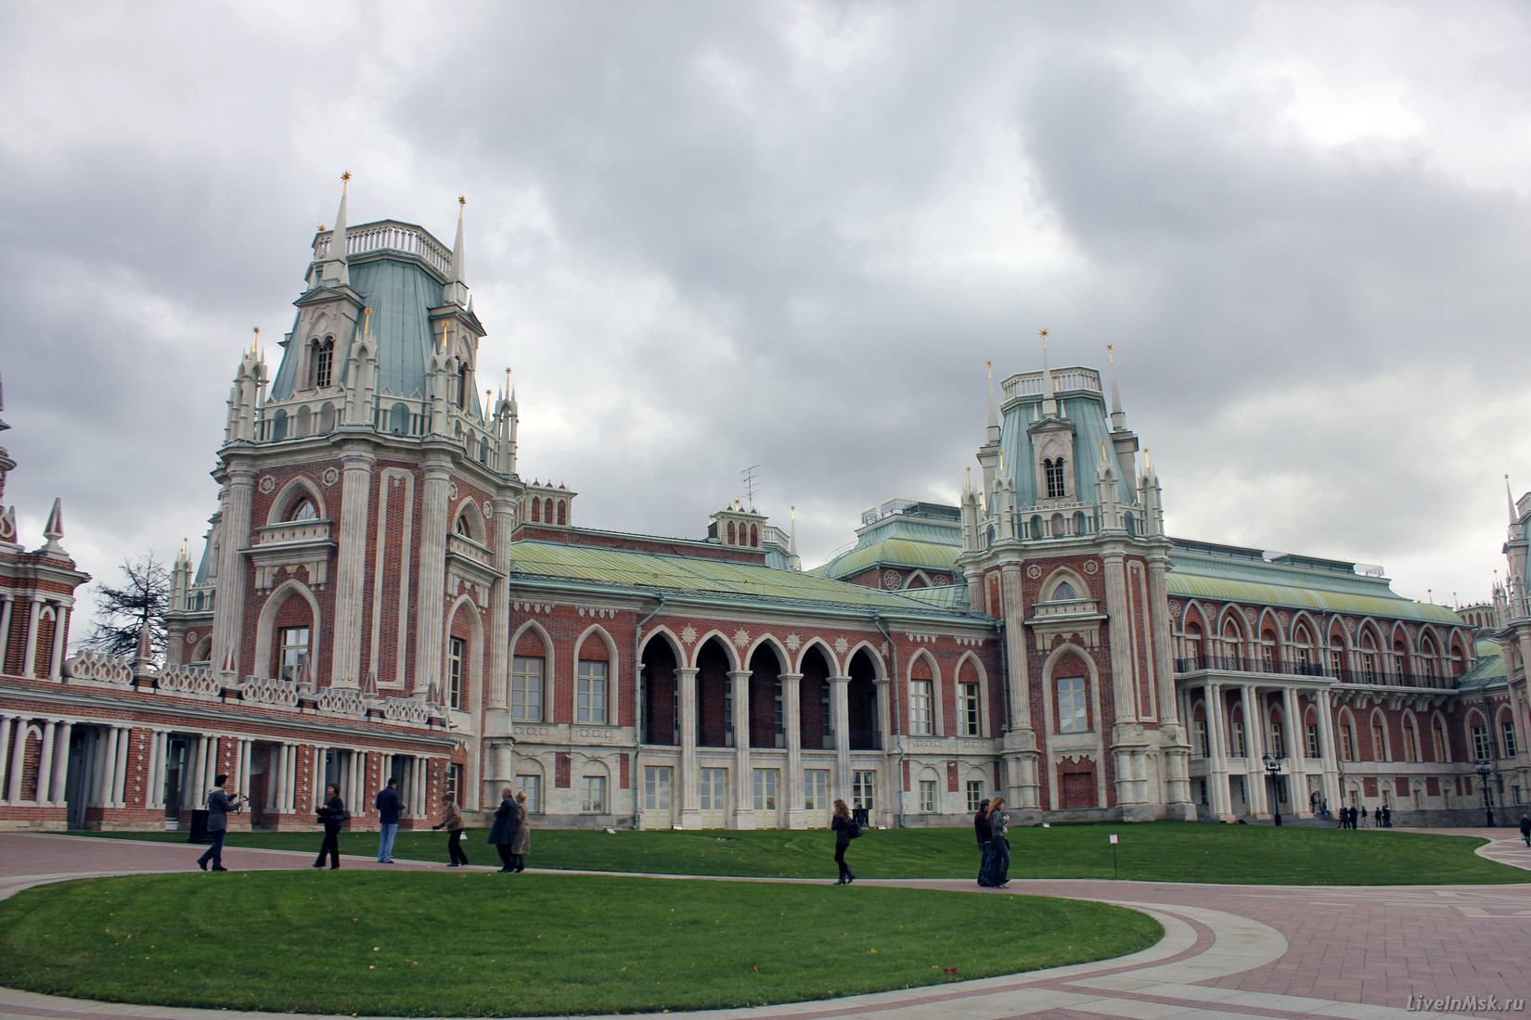

Slide 6
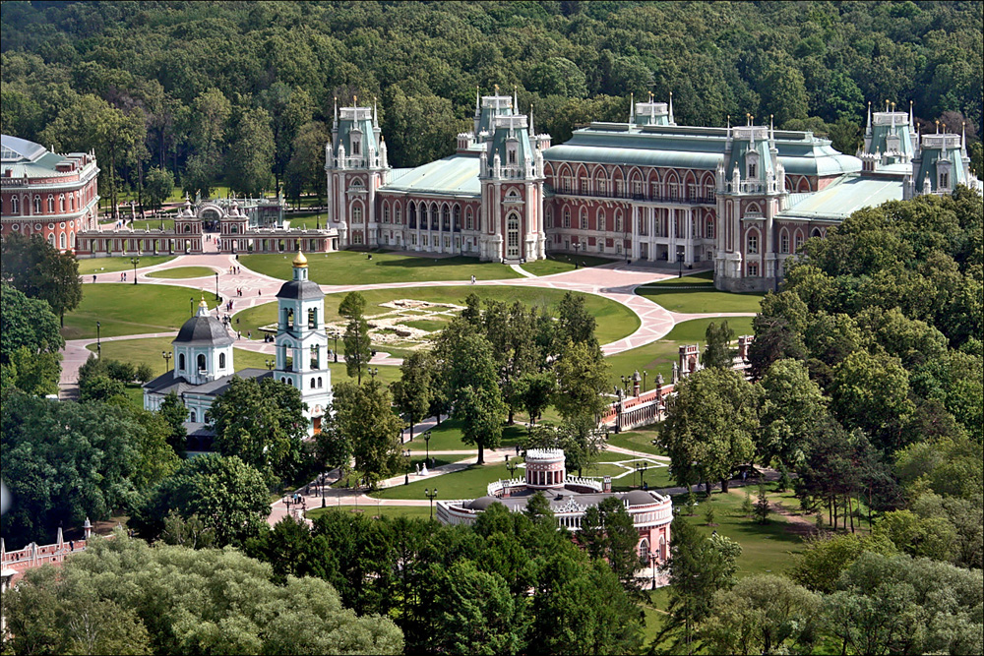

Slide 7
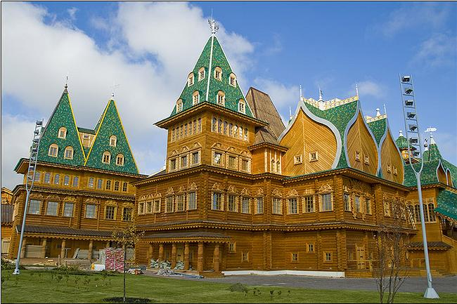
МУЗЕЙ – УСАДЬБА «КОЛОМЕНСКОЕ»

Slide 8
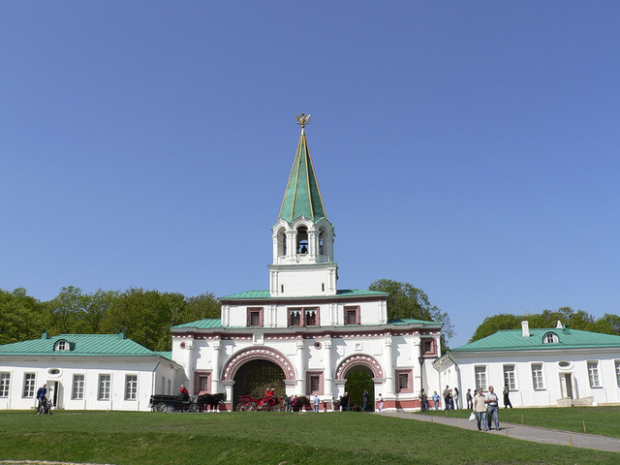

Slide 9

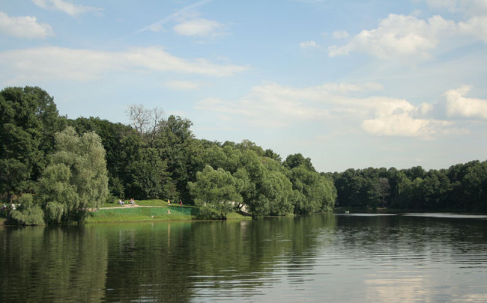
МУЗЕЙ – УСАДЬБА «КУЗЬМИНКИ»

Slide 10
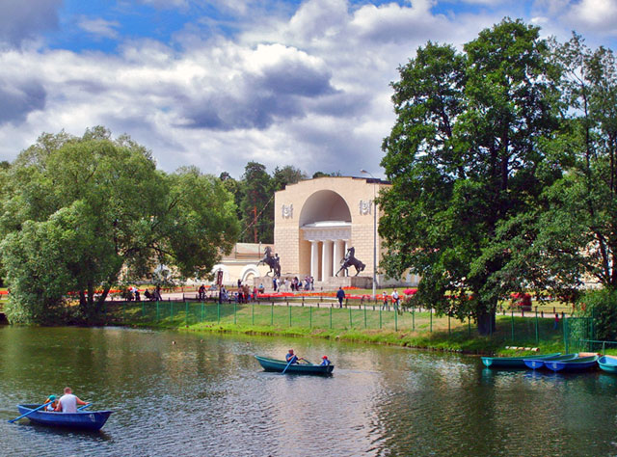

Slide 11
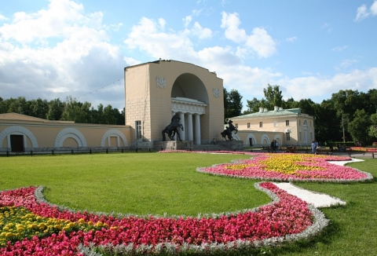

Slide 12
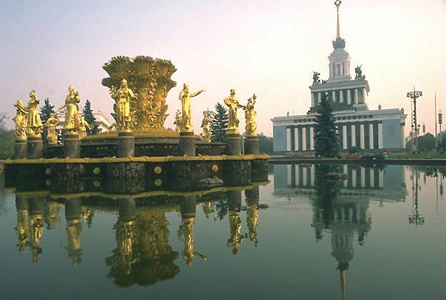
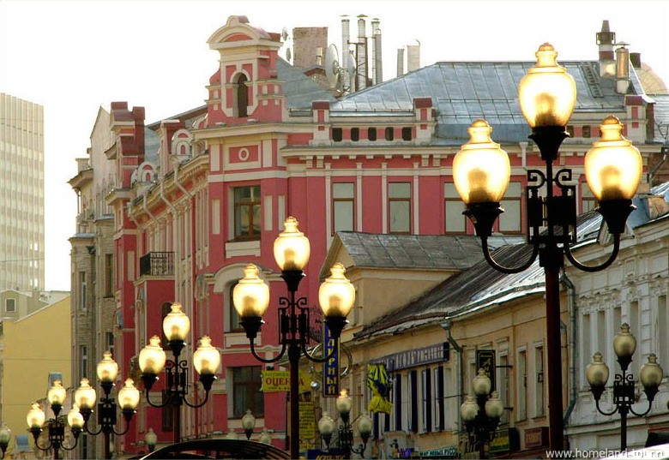
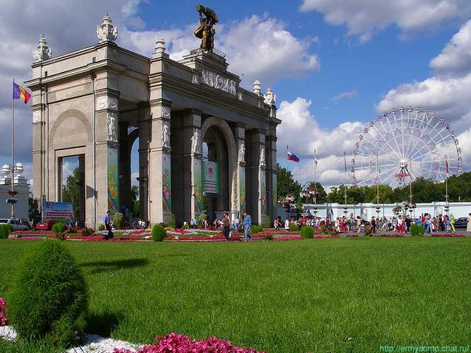
Есть на земле прекрасный город,
Там, где родились ты и я!
Мне всей душой он очень дорог,
Ведь это Родина моя!

